Slide 1
Урок-соревнование по теме:
«Действия с натуральными числами и их свойства».
Бродецкая Т. А.,
учитель математики
МОУ «Гимназия № 4»
г.о. Электросталь

Slide 2

"Тропинка к истине сложна,
И потому в мышленье чистом
Отвага дерзкая нужна
Не менее, чем альпинистам»
"Мыслители" Евг.Винокуров

Slide 3

I этап.
«Разминка»
Команда получает лист с заданием. Каждый участник выполняет одно действие, передаёт лист дальше. Последний из участников сдаёт лист с ответами учителю.
Верный ответ – 1 балл.

Slide 4
II этап. «Теоретический»
1 команда | 2 команда | 3 команда
1. Какие числа называются натуральными? | 1. Назовите самое маленькое натуральное число. | 1. Назвать все цифры.
2. Сколько сантиметров в одном метре? | 2.Сколько миллиметров в одном сантиметре? | 2. Сколько метров в одном километре?
3. Сформулировать переместительное свойство сложения. | 3. Сформулировать сочетательное свойство сложения. | 3. Сформулировать свойство нуля при сложении.
4. Как узнать, на сколько одно число больше или меньше другого? | 4. Сформулировать свойство вычитания суммы из числа. | 4. Сформулировать свойство вычитания числа из суммы.
5. Сформулировать свойство нуля при вычитании. | 5. Сформулировать определение уравнения. | 5. Что такое корень уравнения?
6. Что значит решить уравнение? | 6. Как найти неизвестное уменьшаемое? | 6. Как найти неизвестное слагаемое?
7. Как найти неизвестное вычитаемое? | 7. Как найти неизвестный множитель? | 7. Как найти неизвестное делимое?
За каждый правильный ответ команда получает 1 балл.

Slide 5
III этап. «Практический»
Решить уравнение.
За каждое правильно решенное уравнение
команда получает 1 балл.
IV этап. «Бонус»
Учащиеся, решившие своё уравнение раньше, могут заработать дополнительные баллы, выполнив дополнительные задания.
За каждое правильно решенное задание
команда получает 1 балл.

Slide 6

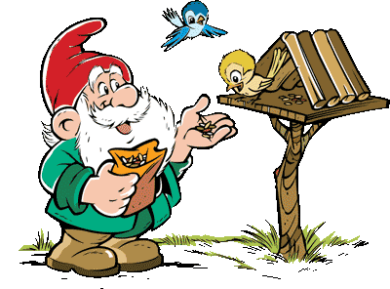

физкультминутка
считаем всё

Slide 7

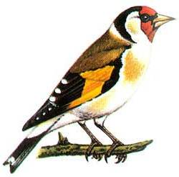

Сколько цветов будет в круге, столько раз поднимем руки.

Slide 8
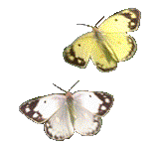


Приседаем столько раз, сколько бабочек у нас.

Slide 9

Сколько ёлочек зелёных, столько сделаем наклонов.

Slide 10
V этап. «Головоломка»
В выражении 4 + 32 : 8 + 4*3
расставьте скобки так, чтобы в
результате получилось:
а) 28;
б) как можно большее число;
в) как можно меньшее число.
2) Найдите десять натуральных чисел, сумма и произведение которых равны 20.

Slide 11
Подведение итогов.
Молодцы!

